Slide 1
Batı Karadeniz-4

Slide 2
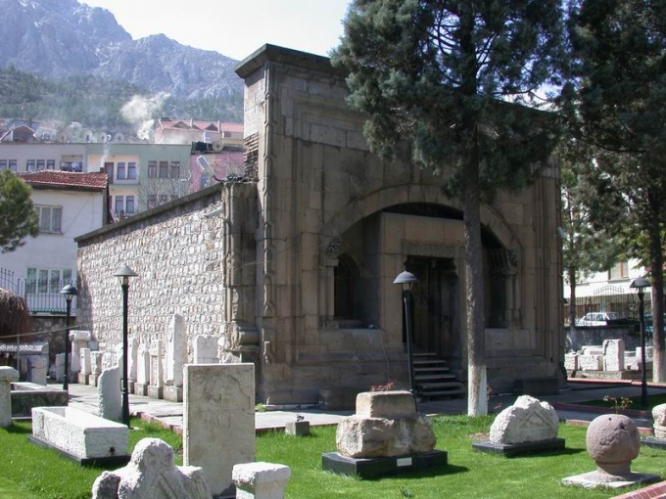
AMASYA MÜZESİ
In 1925, Sultan Mehmet II. Bayezid Mosque complex collected in two rooms of the madrasa few archaeological work combined with the Ilkhanid Period mummies were created before'' a'' Museum Store. With the increase in number of works will be exhibited in new locations were needed. Therefore, artifacts, monuments from the Seljuk period in 1962 was moved to Gökmedrese Mosque.
Museums, on March 22, 1977 was moved to the present building new structures. And then re-arranged in chronological order all the works exhibited and was opened in 1980.

Slide 3
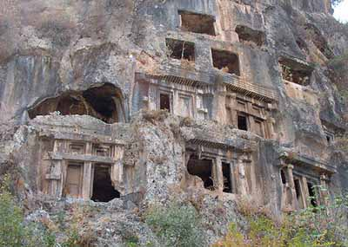
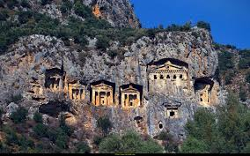
KRAL KAYA MEZARLARI
Helenistik dönemde, Amasya’yı İÖ.333’den İÖ.26’ya kadar başkent olarak kullanan Pontus Krallarına ait olan Kral kaya Mezarları, Harşena Dağı’nın güney eteklerine, kalker kayalara oyularak yapılmıştır. Hatuniye Mahallesi’nin dar sokaklarından ve tren yolunu geçerek çıkılan mezarların arasında, kayaya oyulmuş yollar ve merdivenler bulunmaktadır. Yeşilırmak Vadisi boyunca, irili ufaklı 21 mezar olduğu bilinmekle birlikte bunlardan sadece birkaç tanesi günümüze gelebilmiştir. Kaya Mezarlarının içlerinden çok, arkalarına oyulmuş geçitler dikkat çekicidir. Bu bölgedeki büyük mezarlardan birinin yanında, nehre kadar uzandığına inanılan bir tünelin başlangıcı bulunmaktadır.

Slide 4
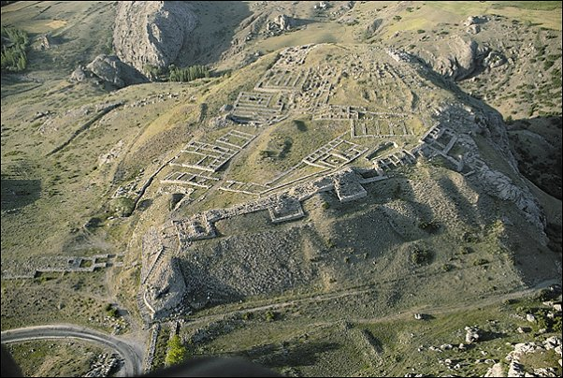
ÇORUM HATTUŞA
Hitit İmparatorluğunun başkenti olarak Anadolu’da yüzyıllar boyu çok önemli bir merkez olmuştur. Önceleri ilk sahipleri olan Hattiler tarafından “Hattuş” olarak adlandırılan şehir, Hitit egemenliğine geçtikten sonra “Hattuşa” adını aldı. M.Ö. 1700’lerde Kuşşara şehrinin kralı Anitta tarafından alınan Hattuşa, yine Anitta tarafından yıkıldı. Yazılı kayıtlarda Anitta ilk Hitit kralıdır. Yaklaşık yüzyıl kadar sonra şehir, I. Hattuşili tarafından tekrar kurularak 400 yıldan uzun bir süre hüküm sürecek olan bir uygarlığın başkenti haline getirildi.

Slide 5
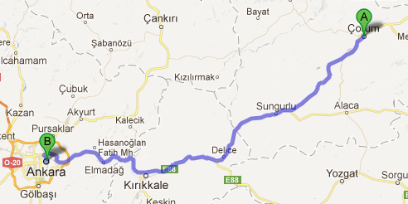
6.Gün Çorum-Ankara
Alacahöyük → Alacahöyük Müzesi
Boğazkale → Yazılıkaya Tapınağı
Öğle yemeği

Slide 6
Saat 8:00 da otelimizden ayrılıyoruz. Saat 08:30 civarlarında Alacahöyük müzesini geziyoruz. 2 saat süren gezinin ardından Saat 10:30 da buradan ayrılıp Boğazkale‘ye varıyoruz. Saat 11:15’te Boğazkale Yazılıkaya tapınağına varıyoruz. 1 saat süren tapınağın ardından 12:15 te öğle yemeği için kale restorantına gidiyoruz. 1 saat moladan sonra ankara’ya gitmek için yola çıkıyoruz.Saat 16: 30 da ankaradayız…

Slide 7
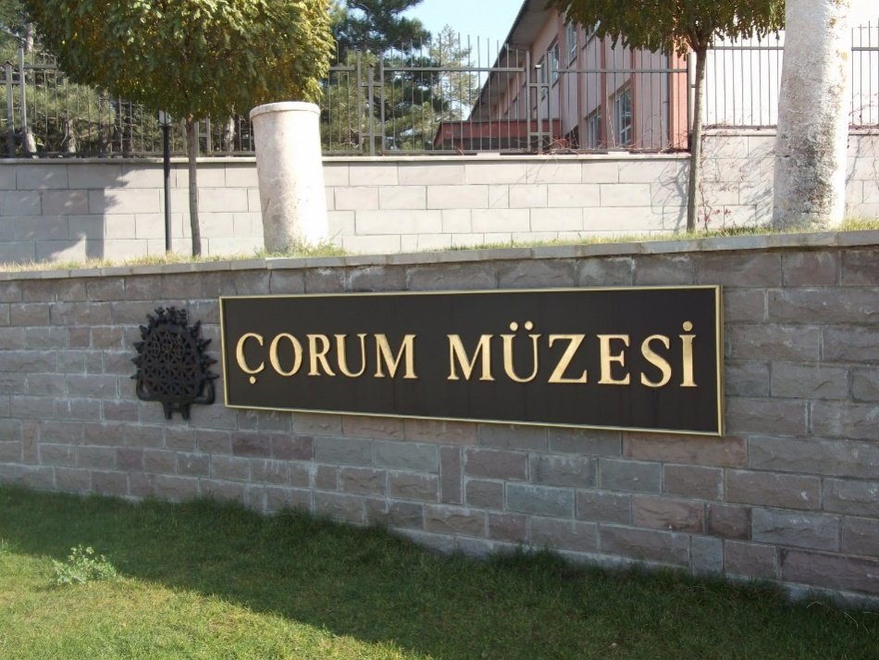
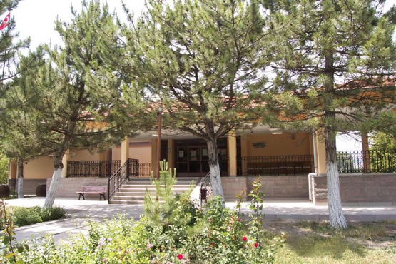
ALACAHÖYÜK MÜZESİ
Alacahöyük'te ilk yerel müze 1940 yılında teşhire açılmış, 1982 yılında ise yeni binasına taşınmıştır. İki katlı olan müzenin üst katında Hamit Zübeyr Koşay ve Remzi Oğuz Arık salonları bulunmaktadır. Kazı başkanlarının isimlerinin verildiği bu salonlarda Alacahöyük ve Pazarlı kazısında elde edilen eserler sergilenmektedir.

Slide 8
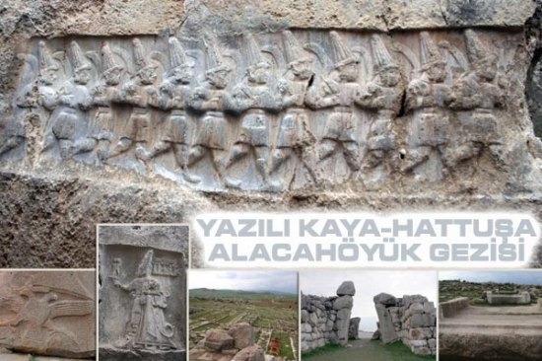
YAZILI KAYA TAPINAĞI
Tapınak’ta 90’dan fazla tanrı, tanrıça, hayvan ve hayal ürünü yaratıklar kaya yüzeyine işlenmiştir. Tanrı ve tanrıça dizileri, İmparatorluk panteonunun baş tanrıları olan fırtına tanrısı ve güneş tanrıçası’ nın maiyetini oluşturuyordu. Bu yorum sonucunda; Yazılıkaya “Yeni yıl şenlikleri evi” olarak tanımlanabilir.

